Slide 1
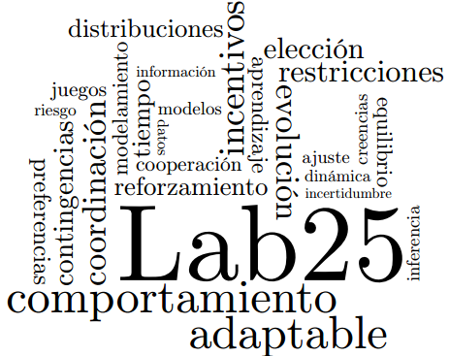
Bayes: Inferencia Probabilística
Versión con comentarios

Slide 2
Inferencia Probabilística
Determinar qué tan probable es que ocurra un evento X (Definición)
Lidiar contra la incertidumbre
(Aplicaciones)
Resolver el problema de la Asignación de Crédito

Slide 3
Inferencia Probabilística
Determinar qué tan probable es que ocurra un evento X
Lidiar contra la incertidumbre
Resolver el problema de la Asignación de Crédito
Empezamos con la definición…

Slide 4
Inferencia Probabilística
Determinar qué tan probable es que ocurra un evento X
Lidiar contra la incertidumbre
Resolver el problema de la Asignación de Crédito

Slide 5


Probabilidad
Un número REAL
Un número del 0 al 1 que representa la certidumbre que se tiene respecto de la ocurrencia de un evento.
‘La probabilidad de que mañana salga el Sol’
‘La probabilidad de que el Sol salga por el Oeste ’
‘La probabilidad de que me salga águila en un volado’
‘La probabilidad de que me salga un 2 en un dado’
Cercano a 1 porque ‘todos los días que he vivido, he visto el Sol salir’
Cercano a 0 porque ‘NUNCA nadie ha vito salir el Sol por el Oeste’
$$\frac{1}{2}=\frac{Un caso}{Dos casos posibles}$$
$$\frac{1}{6}=\frac{Una cara}{Seis caras del dado}$$
Notes:
http://students.brown.edu/seeing-theory/compound-probability/index.html#first

Slide 6

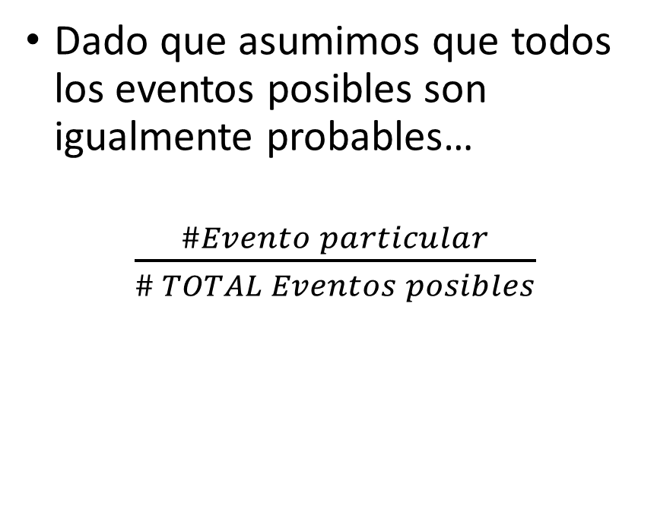
Estimando probabilidades
Previo a cualquier observación
Después de observar varios eventos
Dado que asumimos que todos los eventos posibles son igualmente probables…
$\frac{\#Evento particular}{\# TOTAL Eventos posibles}$
$$\frac{\#Veces que apareció el evento}{\# Total de observaciones}$$
Si el supuesto de equiprobabilidad entre los resultados posibles es cierto, deberíamos observar una proporción similar al replicar el suceso n veces. Por ejemplo: Si una moneda efectivamente tiene probabilidad de .5 de caer águila o sol, entonces, si yo tiro la moneda 100 veces, observaré alrededor de 50 águilas-soles…

Slide 7


¿Qué tan probable es...?
Sacar un As
$\frac{4}{52}$ = .076
Podemos preguntarnos por eventos suuuuuper concretos (como los que aparecen en los libros de texto)
Entrar a la UNAM
8% = $\frac{8}{100}$
Podemos preguntarnos sobre eventos al respecto de los cuales ‘las estadísticas’ (conteos de observaciones previas) nos proporcionan un buen estimado de probabilidad
Encontrar a Jhonny Depp en Iztapalapa
0.000(…)1
Podemos preguntarnos por eventos tan poco probables, que seguramente no encontraremos en ninguna de nuestras observaciones… Sin embargo; nunca podremos estar seguros de ‘qué tal que simplemente no he hecho el número suficiente de observaciones’

Slide 8
¿Qué tan probable es…
… que un individuo X sea zurdo?
Nuestros estimados de probabilidad varían conforme obtenemos información.
Recuerda:
Su estimado sobre la probabilidad de que un chico ‘que está esperando fuera de la habitación’ (y al cual no pueden ver) es diferente de la estimación que harían una vez que pudieran observarlo.

Slide 9


¿Qué tan probable es…?

Slide 10


Probabilidad Condicional
La probabilidad de un evento A, a la luz de ciertos datos B
P(A|B)
“La probabilidad de A dado B”
p(El chico sea zurdo | Escribe con mano derecha)
p(El chico sea zurdo | Celular en mano izquierda)

Slide 11
Probabilidad Condicional
Eventos independientes
Eventos no independientes
p(A|B) = p(A)
p(A|B) > p(A)
Evento A:
Lluvia
Evento B:
Hoy es miércoles
Evento A:
Lluvia
Evento B:
Está nublado
“La probabilidad del evento A, dado que estoy observando B se mantiene sin cambios.”
Ó
“La probabilidad de que llueva dado que es miércoles, es la misma probabilidad de que lloviera en cualquier otro día”
“La probabilidad del evento A, dado que estoy observando B aumentó
Ó
“La probabilidad de que llueva dado que hay nubes en el cielo, es mayor”

Slide 12
Probabilidad Condicional
Eventos independientes
Eventos no independientes
p(A|B) = p(A)
p(A|B) > p(A)
Evento B:
Es miércoles
Evento B:
Está Nublado.
Evento A:
Lluvia
Evento A:
Lluvia

Slide 13
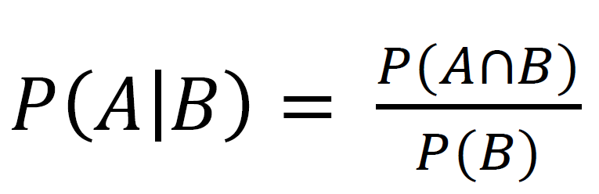
Evento B:
Está Nublado.
¡Esto tiene sentido! Si quieres saber p(A|B) (o sea: la probabilidad de que llueva (A) dado que está nublado (B)), tiene sentido preguntarte cuál es el área que ocupa la intersección de ambos eventos (AnB) relativo a las veces en que la evidencia (B) no correlaciona con nuestro evento de interes (A) (p(B)). Es decir: Interesa conocer la razón entre la intersección de ambos eventos (el círculo azul) y la probabilidad de hallar la evidencia en el mundo (El círculo amarillo)
Evento A:
Lluvia

Slide 14

Evento B:
Está Nublado.
$p\left(A∩B\right)=$ $p(A|B)∙p(B)$
$$p\left(A∩B\right)= p(B|A)∙p(A)$$
Esto es sólo un despeje de la fórmula de arriba para saber de dónde sale este término.
“La probabilidad de que llueva Y esté nublado es igual a la probabilidad total de que esté nublado * la probabilidad de que llueva tomando como evidencia el que está nublado”
Evento A:
Lluvia
De la ecuación de arriba, se saca esta por default.
¿Por qué? Porque decír A y B, es lo mismo que B y A ( p(AnB) = p(BnA)). Luego entonces, las probabilidades marginales del evento que desee tomarse como ‘evidencia’ del otro (p(B) o p(A)) pueden multiplicarse por la probabilidad condicional resultante (p(A|B) y p(B|A))
“La probabilidad de que llueva Y esté nublado es igual a la probabilidad total de que llueva * la probabilidad de que esté nublado dado que está lloviendo”

Slide 15
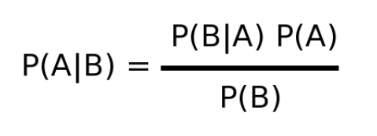
Evento B:
Está Nublado.
´Sustituimos el numerador de la ecuación inicial para probabilidades condicionales (arriba), por aquella que incluye la probabilidad condicional que conocemos y….
Evento A:
Lluvia
¡Teorema de Bayes!

Slide 16
Teorema de Bayes en acción:
La probabilidad de un evento A, dada la evidencia B.
La probabilidad de que llueva dado que está nublado.
Lo que interesa estimar a la luz de la evidencia
B:
Está Nublado.
A:
Lluvia

Slide 17
Teorema de Bayes en acción:
La probabilidad de un evento A, dada la evidencia B.
La probabilidad del evento A
La probabilidad de que llueva
Lo que interesa estimar a la luz de la evidencia
Estimado inicial (Sin ver información)
B:
Está Nublado.
A:
Lluvia

Slide 18
Teorema de Bayes en acción:
La probabilidad de un evento A, dada la evidencia B.
La probabilidad del evento A
La probabilidad de observar la evidencia B, cuando el evento A ocurre.
La probabilidad de que el cielo esté nublado, dado que está lloviendo
Lo que interesa estimar a la luz de la evidencia
Estimado inicial (Sin ver información)
B:
Está Nublado.
¿Qué tantas veces el evento A aparece cuando pasa B?
A:
Lluvia

Slide 19
Teorema de Bayes en acción:
La probabilidad de un evento A, dada la evidencia B.
La probabilidad del evento A
La probabilidad de observar la evidencia B, cuando el evento A ocurre.
La probabilidad de observar la evidencia.
La probabilidad de que esté nublado
Lo que interesa estimar a la luz de la evidencia
Estimado inicial (Sin ver información)
B:
Está Nublado.
¿Qué tantas veces el evento A aparece cuando pasa B?
A:
Lluvia
¿Qué tan común es B en el mundo?

Slide 20
¿Qué implica decir ‘Bayesiano’?
Hay una actualización constante de la información que me permite reducir mi incertidumbre respecto a la probabilidad de ocurrencia de un evento X.

Slide 21
Inferencia Probabilística
Determinar qué tan probable es que ocurra un evento X
Lidiar contra la incertidumbre
Resolver el problema de la Asignación de Crédito

Slide 22
Inferencia Probabilística
Determinar qué tan probable es que ocurra un evento X
Lidiar contra la incertidumbre
Resolver el problema de la Asignación de Crédito

Slide 23
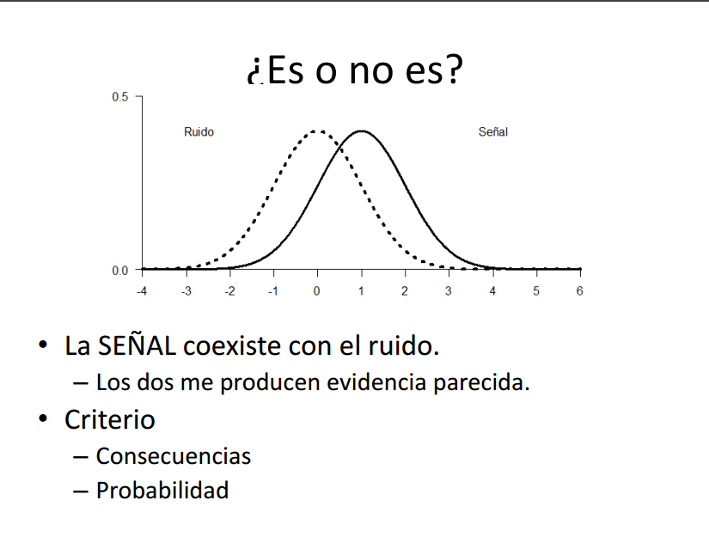

Slide 24
Teorema de Bayes en acción:
La probabilidad de un evento A, dada la evidencia B.
La probabilidad del evento A
La probabilidad de observar la evidencia B, cuando el evento A ocurre.
La probabilidad de observar la evidencia.

Slide 25
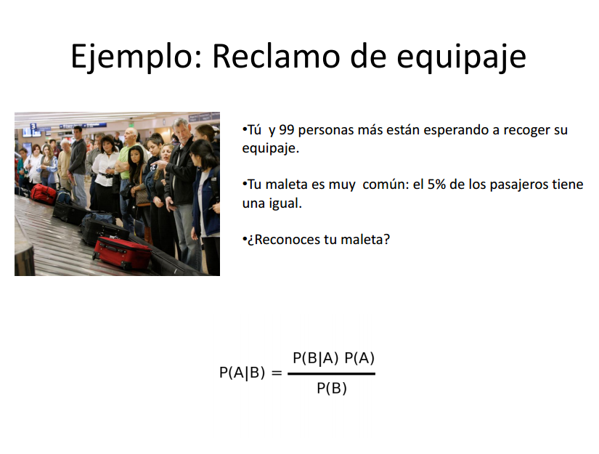
Sale la primer maleta y se ve como tu maleta, pero…
¿Es tu maleta?

Slide 26

¿Es mi maleta?
P(A|B) = ?
La probabilidad de que la maleta sea la mía, dado que se ve como la mía.
P(A) = $\frac{1}{100}$ = .01
La probabilidad de que la primer maleta de 100 sea la mía
P(B|A) = 1
La probabilidad de que se vea como mi maleta dado que es mi maleta
P(B) = ?
La probabilidad de que una maleta se vea como la mía, independientemente de si lo es o no…

Slide 27

P(B) = ?
La probabilidad de que una maleta se vea como la mía, (independientemente de si lo es o no)
Opción 1: “La probabilidad de que la maleta se vea como la mía y lo sea”
$$p\left(Es mía ∩Se ve como la mía\right)=p\left(Es mía\right)∙p\left(Se ve como la mía \right|Es mía)$$
$$p\left(A∩B\right)=p\left(A\right)∙p(B|A)$$
$$p(A∩B)=\left(\frac{1}{100)}\right) ∙1$$
$$=.01$$
Opción 2: “La probabilidad de que la maleta se vea como la mía, pero no lo sea”
$$p\left(NO es mía∩Se ve como la mía\right)=p\left(NO es mía\right)∙p\left(Se ve como la mía \right|NO es mía)$$
$$p\left(A′∩B\right)=p\left(A′\right)∙p(B|A′)$$
$$p(A′∩B)=\left(\frac{99}{100)}\right) ∙0.05$$
$$=.0495$$
Probabilidad TOTAL: La suma de los dos escenarios posibles!
$$p\left(A∩B\right)+p\left(A^{′}∩B\right)$$
$$0.01+0.0495$$
$$.0595$$
Noten que el dato original sigue siendo verdad hasta cierto punto: “El 5% de la población tiene la misma maleta que yo”; sin embargo, ahora a este dato le añado la información de que yo estoy seguro de que al menos una de esas 100 maletas debe verse como la mía (porque será la mía!)

Slide 28

¿Es mi maleta?
P(A|B) = ?
La probabilidad de que la maleta sea la mía, dado que se ve como la mía.
P(A) = $\frac{1}{100}$ = .01
La probabilidad de que la primer maleta de 100 sea la mía
P(B|A) = 1
La probabilidad de que se vea como mi maleta dado que es mi maleta
P(B) = .0595
La probabilidad de que una maleta se vea como la mía, independientemente de si lo es o no…

Slide 29

¿Es mi maleta?
$$p\left(A | B\right)=\frac{\left(.01\right)(1)}{.0595}$$
$$p\left(A | B\right)=\frac{.01}{.0595}$$
$$p\left(A | B\right)=.16$$
La probabilidad de que la primer maleta en salir sea la mía, dado que se ve como tal.

Slide 30
Inferencia Probabilística
Determinar qué tan probable es que ocurra un evento X
Lidiar contra la incertidumbre
Resolver el problema de la Asignación de Crédito

Slide 31
Inferencia Probabilística
Determinar qué tan probable es que ocurra un evento X
Lidiar contra la incertidumbre
Resolver el problema de la Asignación de Crédito

Slide 32
Asignación de crédito
Formación de relaciones Estímulo Importante – Consecuencia Relevante
¿A qué de mi entorno le atribuyo la ocurrencia de cierto evento?
Ejemplos:
Mi novio está enojado ------ > ¿Qué hice?
Me duele el estómago -------- > ¿Qué me hizo daño?

Slide 33
La asignación de crédito como un cómputo de probabilidades condicionales.
¿De qué manera observar ciertos elementos en el ambiente alteran la probabilidad de observar ciertos eventos?

Slide 34
Contigüidad vs Contingencia
Contigüidad
Contingencia
Cercanía en el tiempo
Qué tanto valor predictivo tiene un estímulo sobre cierto evento.

Slide 35
Espacio de Contingencia
Imaginemos el caso de un animal que se encuentra en una caja experimental.
El animal está expuesto a un estímulo: Una luz. Y de vez en cuando el animal recibe shocks eléctricos.
El animal realiza el cómputo de si existe alguna correlación entre la ocurrencia de la Luz y el Shock (¿Qué tan bien predice la Luz la ocurrencia del Shock?)
El animal empieza a hacer un conteo. (Esto es hipotético, las ratas no cuentan). Y registra cuántos segundos la Luz está presente o ausente, y en cuántos de estos casos se presentó el Shock eléctrico o no.
20 segundos sin luz
20 segundos con luz
TOTALES
No Shock Shock
10 segundos | 10 segundos
0 segundos | 20 segundos
Luz No Luz
10 segundos 30 segundos
SIN shock de Shock

Slide 36
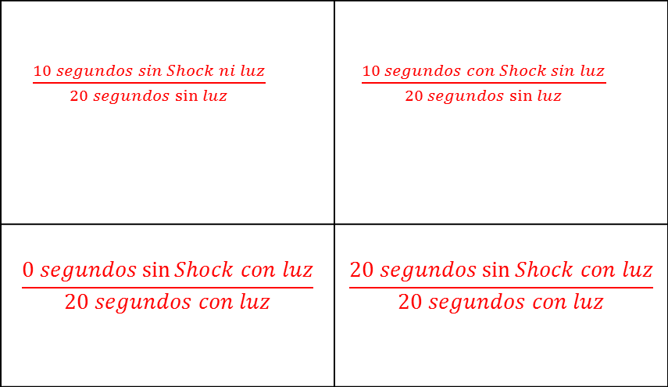
Espacio de Contingencia
Probabilidades condicionales
20 segundos sin luz
20 segundos con luz
TOTALES
No Shock Shock
$\frac{10 segundos sin Shock\operatorname{ni}{luz}}{20 segundos\sin{luz}}$ | $\frac{10 segundos con Shock\sin{luz}}{20 segundos\sin{luz}}$
$$\frac{0 segundos\sin{Shock con luz}}{20 segundos con luz}$$ | $$\frac{20 segundos\sin{Shock con luz}}{20 segundos con luz}$$
Luz No Luz
10 segundos 30 segundos
SIN shock de Shock

Slide 37
Espacio de Contingencia
Probabilidades condicionales
20 segundos sin luz
20 segundos con luz
TOTALES
No Shock Shock
$\frac{10 segundos sin Shock\operatorname{ni}{luz}}{20 segundos\sin{luz}}$ | $\frac{10 segundos con Shock\sin{luz}}{20 segundos\sin{luz}}$
$$\frac{0 segundos\sin{Shock con luz}}{20 segundos con luz}$$ | $$\frac{20 segundos\sin{Shock con luz}}{20 segundos con luz}$$
Luz No Luz
10 segundos 30 segundos
SIN shock de Shock

Slide 38
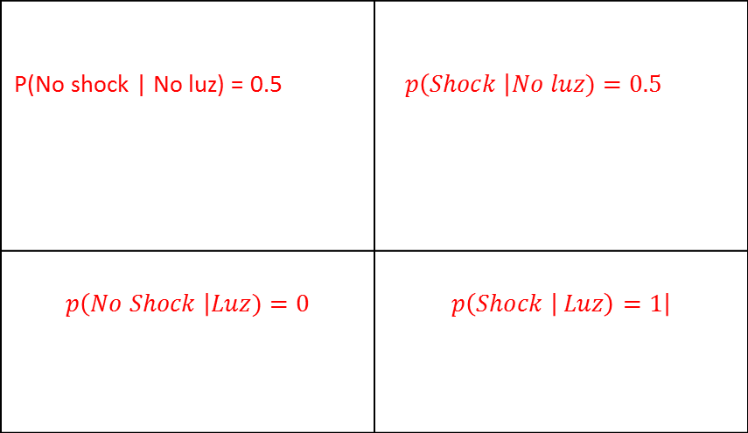
Espacio de Contingencia
Probabilidades condicionales
20 segundos sin luz
20 segundos con luz
TOTALES
No Shock Shock
P(No shock | No luz) = 0.5 | $p\left(Shock \right|No luz)=0.5$
$$p\left(No Shock \right|Luz)=0$$ | $$p\left(Shock \left| Luz\right)=1\right|$$
Luz No Luz
La ausencia de Luz no es predictora de nada. La mitad de las veces que no tengo luz me electrocutan y la otra mitad, no.
La Luz es predictora de peligro. Siempre que hay Luz, me electrocutan!
10 segundos 30 segundos
SIN shock de Shock

Slide 39

¿Habrá descarga?
P(A|B) = ?
La probabilidad de que Shock dado que veo la Luz
P(A) = $\frac{30}{40}$ = .75
La probabilidad de que haya Shock
Sin haberme fijado en la Luz, de los 40 segundos que estuve en la caja, 30 de ellos recibí descargas.
P(B|A) = $\frac{20}{30}$ = 0.66
La probabilidad de que haya Luz cuando me den Shocks
De los 30 segundos en que hubieron descargas, 20 de ellos la Luz estuvo encendida.
P(B) = $\frac{20}{40}=0.5$
La probabilidad de que la luz esté encendida, con independencia de su correspondencia con los Shocks
De los 40 segundos que duró el experimento, la mitad hubo luz.

Slide 40

¿Habrá descarga?
$$p\left(A | B\right)=\frac{\left(.75\right)(0.66)}{0.5}$$
$$p\left(A | B\right)=\frac{\left(.495\right)}{0.5}$$
$$p\left(A | B\right)=.9999$$
La probabilidad de que haya un Shock dado que la Luz está encendida.

